Slide 1
TEMA 1: Fracciones Y Decimales
Para sumar o restar fracciones deben tener el mismo denominador.
EJEMPLO:
2
3
2
3
5
+
+
=
=
4
4
4
4

Slide 2
TEMA 1: Fracciones Y Decimales
En caso de no tener el mismo denominador tendremos que buscar una fracción equivalente que sí que lo tenga usando el MCM.
EJEMPLO:
4
3
-
3
4
MCM DE 3 Y 4
3
3
3 = 3
1

Slide 3

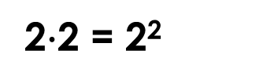
TEMA 1: Fracciones Y Decimales
En caso de no tener el mismo denominador tendremos que buscar una fracción equivalente que sí que lo tenga usando el MCM.
EJEMPLO:
4
3
4
4
3
3
-
=
-
3
4
3
4
4
3
16
9
16-9
7
-
=
=
12
12
12
12
MCM DE 3 Y 4
3
3
4
2
3 = 3
1
2
2
4 =
1
2$∙$2 = 2²
MCM(3,4)= 2²$∙$3 = 12

